Slide 1
ক্লাসে
সবাই
কে
ধন্য
বাদ
ক্লাসে
সবাই
কে
ধন্য
বাদ
মোঃনাজমুল হক(শামীম),থুপসারা সেলিমীয়া দাখিল মাদরাসা,কালাই,জয়পুরহাট।
স্বাগতম
মোঃনাজমুল হক(শামীম),থুপসারা সেলিমীয়া দাখিল মাদরাসা,কালাই,জয়পুরহাট।

Slide 2
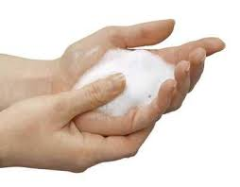
ক্লাসে
সবাই
কে
ধন্য
বাদ
ক্লাসে
সবাই
কে
ধন্য
বাদ
মোঃনাজমুল হক(শামীম),থুপসারা সেলিমীয়া দাখিল মাদরাসা,কালাই,জয়পুরহাট।
শ্রেণিঃ ৯ম
বিষয়ঃ রসায়ন
অধ্যায়ঃ দ্বাদশ
সাধারন পাঠঃ সাবান প্রস্তুতি ও ব্যবহার
মোঃনাজমুল হক(শামীম),থুপসারা সেলিমীয়া দাখিল মাদরাসা,কালাই,জয়পুরহাট।

Slide 3
ক্লাসে
সবাই
কে
ধন্য
বাদ
ক্লাসে
সবাই
কে
ধন্য
বাদ
মোঃনাজমুল হক(শামীম),থুপসারা সেলিমীয়া দাখিল মাদরাসা,কালাই,জয়পুরহাট।
শিখনফলঃ
১) সাবান কী তা বলতে পারবে।
২) সাবান ও ডিটারজেন্ট এর মধ্যে পার্থক্য করতে পারবে।
৩) সাবান প্রস্তুতির বিক্রিয়া লিখতে পারবে।
৪) সাবান কী ভাবে কাপড় পরিষ্কার করে তার কৌশল ব্যাখ্যা করতে পারবে।
মোঃনাজমুল হক(শামীম),থুপসারা সেলিমীয়া দাখিল মাদরাসা,কালাই,জয়পুরহাট।

Slide 4
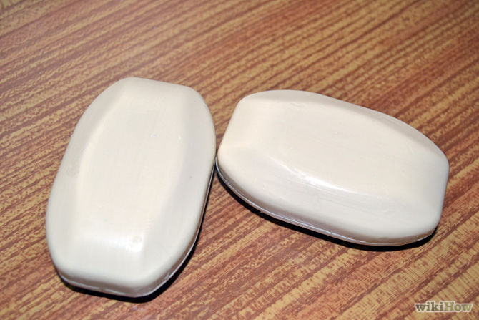
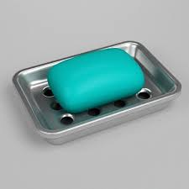
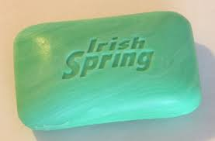
ক্লাসে
সবাই
কে
ধন্য
বাদ
ক্লাসে
সবাই
কে
ধন্য
বাদ
মোঃনাজমুল হক(শামীম),থুপসারা সেলিমীয়া দাখিল মাদরাসা,কালাই,জয়পুরহাট।
মোঃনাজমুল হক(শামীম),থুপসারা সেলিমীয়া দাখিল মাদরাসা,কালাই,জয়পুরহাট।

Slide 5
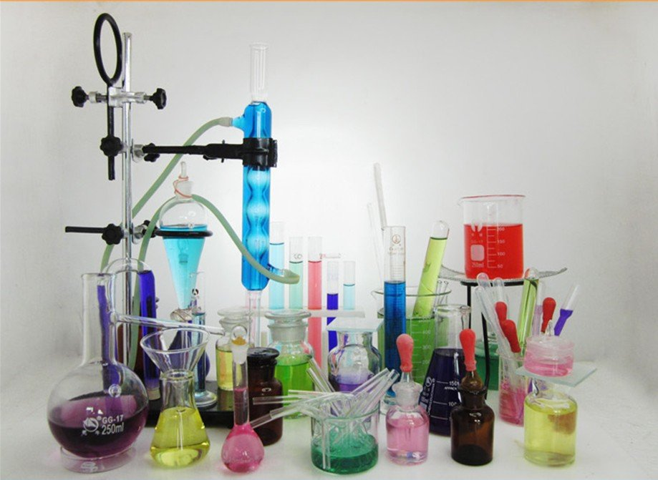
ক্লাসে
সবাই
কে
ধন্য
বাদ
ক্লাসে
সবাই
কে
ধন্য
বাদ
মোঃনাজমুল হক(শামীম),থুপসারা সেলিমীয়া দাখিল মাদরাসা,কালাই,জয়পুরহাট।
পাঠ শিরোনাম
সাবান প্রস্তুতি ও এর ব্যবহার।
মোঃনাজমুল হক(শামীম),থুপসারা সেলিমীয়া দাখিল মাদরাসা,কালাই,জয়পুরহাট।

Slide 6
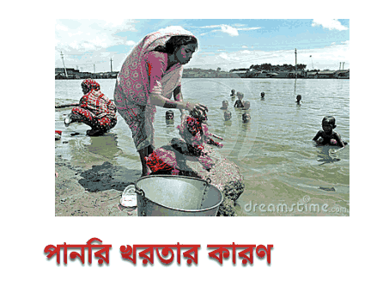
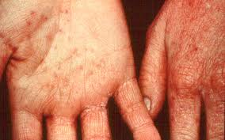
ক্লাসে
সবাই
কে
ধন্য
বাদ
ক্লাসে
সবাই
কে
ধন্য
বাদ
মোঃনাজমুল হক(শামীম),থুপসারা সেলিমীয়া দাখিল মাদরাসা,কালাই,জয়পুরহাট।
মোঃনাজমুল হক(শামীম),থুপসারা সেলিমীয়া দাখিল মাদরাসা,কালাই,জয়পুরহাট।

Slide 7
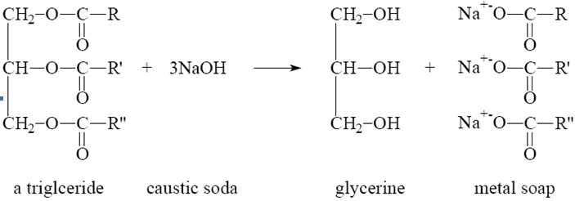
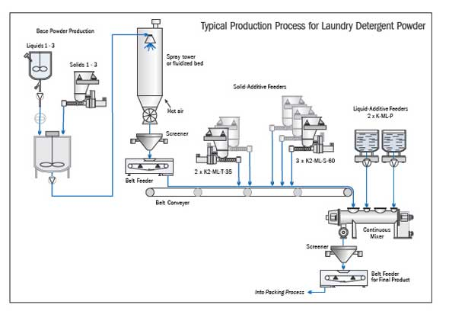
ক্লাসে
সবাই
কে
ধন্য
বাদ
ক্লাসে
সবাই
কে
ধন্য
বাদ
মোঃনাজমুল হক(শামীম),থুপসারা সেলিমীয়া দাখিল মাদরাসা,কালাই,জয়পুরহাট।
সাবান প্রস্তুতির উপকরন গুলো কী কী
মোঃনাজমুল হক(শামীম),থুপসারা সেলিমীয়া দাখিল মাদরাসা,কালাই,জয়পুরহাট।

Slide 8
ক্লাসে
সবাই
কে
ধন্য
বাদ
ক্লাসে
সবাই
কে
ধন্য
বাদ
মোঃনাজমুল হক(শামীম),থুপসারা সেলিমীয়া দাখিল মাদরাসা,কালাই,জয়পুরহাট।
দলীয় কাজঃ
গ্রুপ-ক
গ্রুপ-খ
সাবান প্রুস্তুতির এক টি পদ্ধতি আলোচনা কর।
অতিরিক্ত সাবান ব্যবহার পরিবেশের জন্য ক্ষতিকর কেন?
মোঃনাজমুল হক(শামীম),থুপসারা সেলিমীয়া দাখিল মাদরাসা,কালাই,জয়পুরহাট।

Slide 9
ক্লাসে
সবাই
কে
ধন্য
বাদ
ক্লাসে
সবাই
কে
ধন্য
বাদ
মোঃনাজমুল হক(শামীম),থুপসারা সেলিমীয়া দাখিল মাদরাসা,কালাই,জয়পুরহাট।
মূল্যায়নঃ
* সাবান তৈরির মূল উপাদান কী কী?
* চর্বির সংকেত কী?
* সাবানের সংকেত কী?
মোঃনাজমুল হক(শামীম),থুপসারা সেলিমীয়া দাখিল মাদরাসা,কালাই,জয়পুরহাট।

Slide 10
ক্লাসে
সবাই
কে
ধন্য
বাদ
ক্লাসে
সবাই
কে
ধন্য
বাদ
মোঃনাজমুল হক(শামীম),থুপসারা সেলিমীয়া দাখিল মাদরাসা,কালাই,জয়পুরহাট।
বাড়ির কাজঃ
* সাবান কত প্রকার ও কী কী?
* সব সাবান স্বাস্থ্য পরিচর্যার কাজে ব্যবহার করা হয় না কেন?
মোঃনাজমুল হক(শামীম),থুপসারা সেলিমীয়া দাখিল মাদরাসা,কালাই,জয়পুরহাট।

Slide 11
ক্লাসে
সবাই
কে
ধন্য
বাদ
ক্লাসে
সবাই
কে
ধন্য
বাদ
মোঃনাজমুল হক(শামীম),থুপসারা সেলিমীয়া দাখিল মাদরাসা,কালাই,জয়পুরহাট।
মোঃ নাজমুল হক (শামীম)
বিএসসি,বিএড,এমএ,এমএড
সহকারি শিক্ষক (বিজ্ঞান)
থুপসারা সেলিমীয়া দাখিল মাদরাসা, কালাই, জয়পুরহাট।
মোবাইল নং ০১৭২১৭০৭৪৫৫, ০১৮৭১৭২১০৮৫
ইমেইল- atnazmul81@gmail.com
Facebook- Shamim Haque Shamim
মোঃনাজমুল হক(শামীম),থুপসারা সেলিমীয়া দাখিল মাদরাসা,কালাই,জয়পুরহাট।

Slide 12
ক্লাসে
সবাই
কে
ধন্য
বাদ
ক্লাসে
সবাই
কে
ধন্য
বাদ
মোঃনাজমুল হক(শামীম),থুপসারা সেলিমীয়া দাখিল মাদরাসা,কালাই,জয়পুরহাট।
সব্বাইকে
অনেক
অনেক
ধন্যবাদ[ []
মোঃনাজমুল হক(শামীম),থুপসারা সেলিমীয়া দাখিল মাদরাসা,কালাই,জয়পুরহাট।

